Slide 1

Don’t be an elk in the ELK

Slide 2
git clone git@github.com:WeslyG/elk-mk.git

Slide 3
План
Что такое ELK стек?
Как писать в Elasticsearch из кода?
Как искать данные в Kibana?
Типы данных в Elasticsearch.
Визуализации в Kibana

Slide 4





ELK
Logstash
Kibana
Elasticsearch
Beats

Slide 5
Elasticsearch

Slide 6
Elasticsearch
Elasticsearch – поисковая система с открытым исходным кодом.
Написана на Java
Лицензия Apache 2.0 (x-pack)
Сетевая обвязка над java библиотекой Lucene

Slide 7

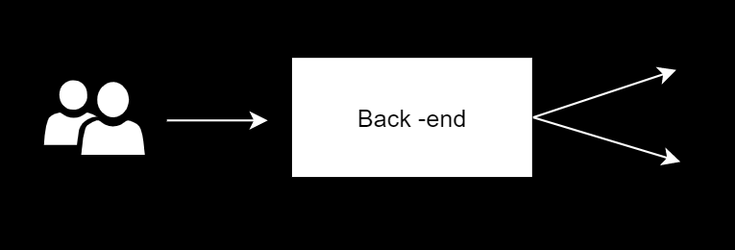
Elasticsearch use
MongoDB
Elasticsearch

Slide 8
Elasticsearch
SQL
Elasticsearch
База данных
Таблицы
Столбцы/Строки
Индекс
Типы
Документы

Slide 9
Elasticsearch
REST only db

Slide 10
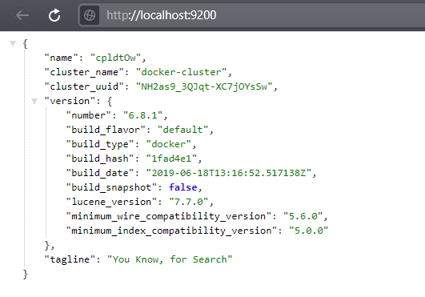
Elasticsearch

Slide 11
Kibana

Slide 12
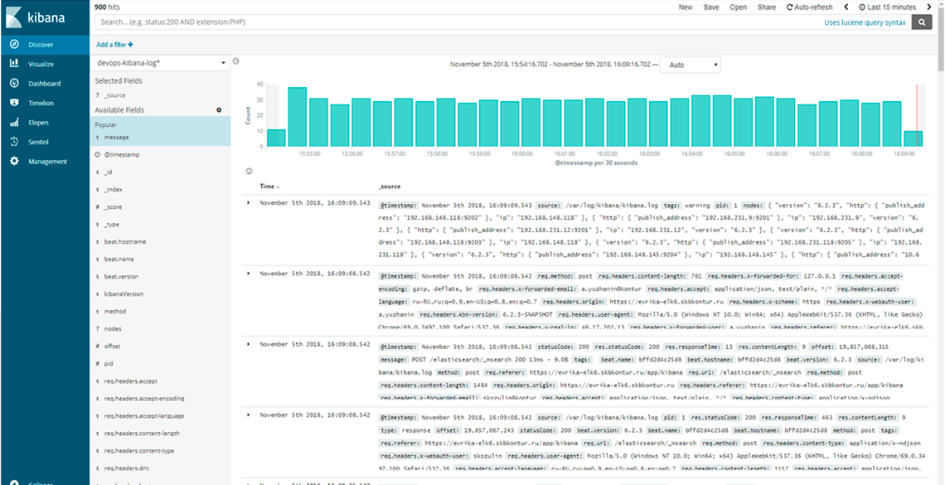
Kibana

Slide 13
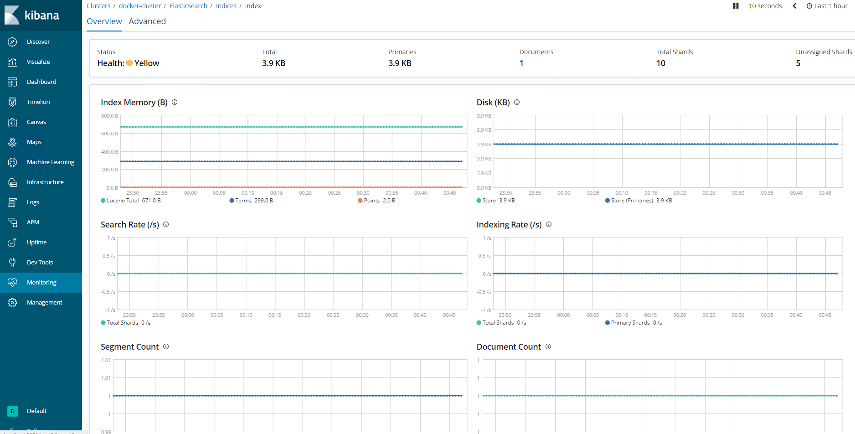
Kibana monitoring

Slide 14
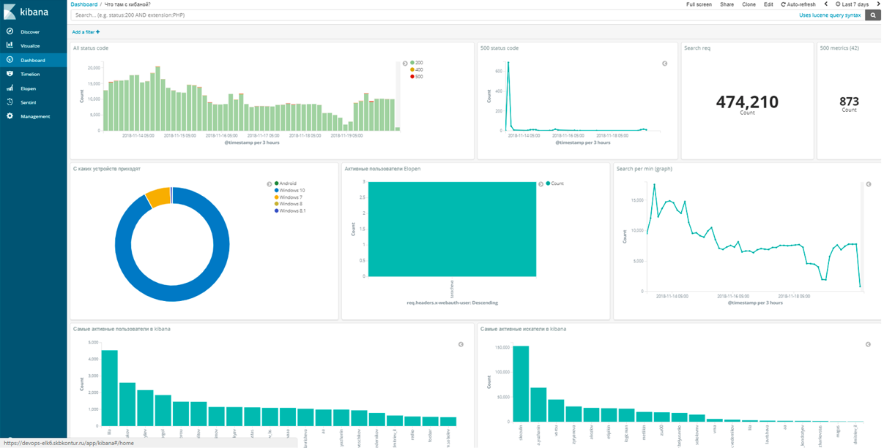
Kibana dashboard

Slide 15
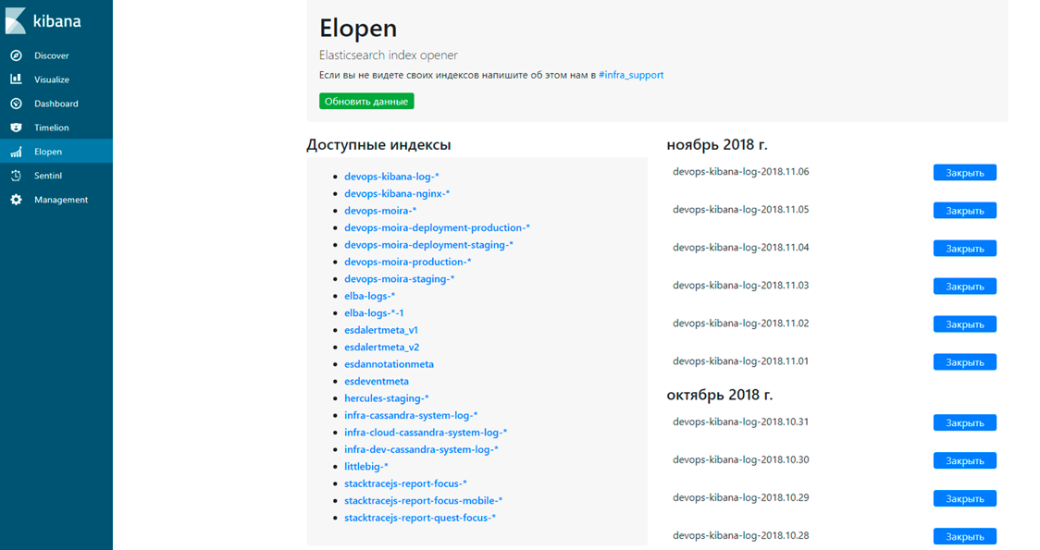
Kibana plugins

Slide 16
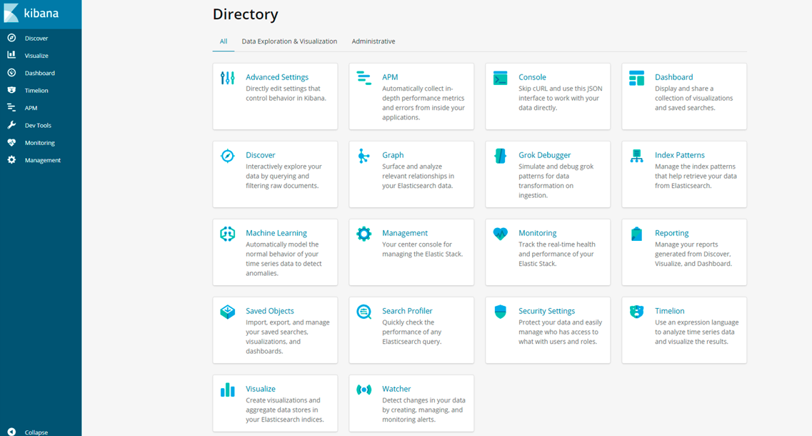
Kibana all

Slide 17
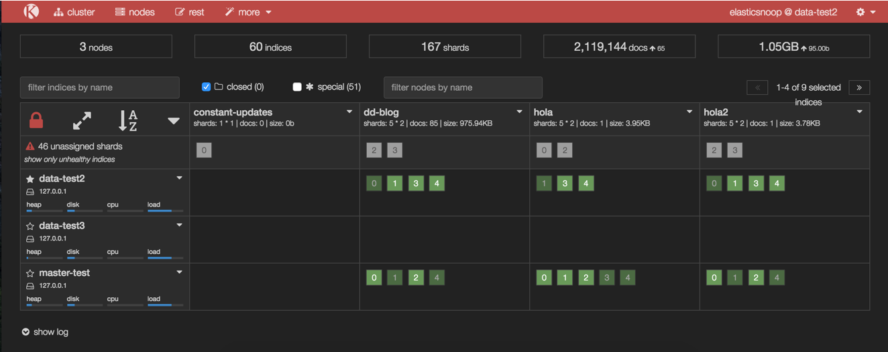
Cerebro

Slide 18
Logstash

Slide 19
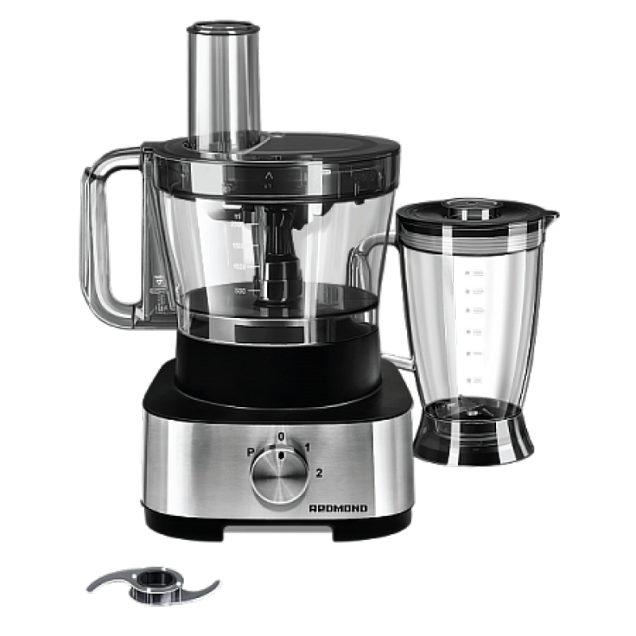
Logstash

Slide 20
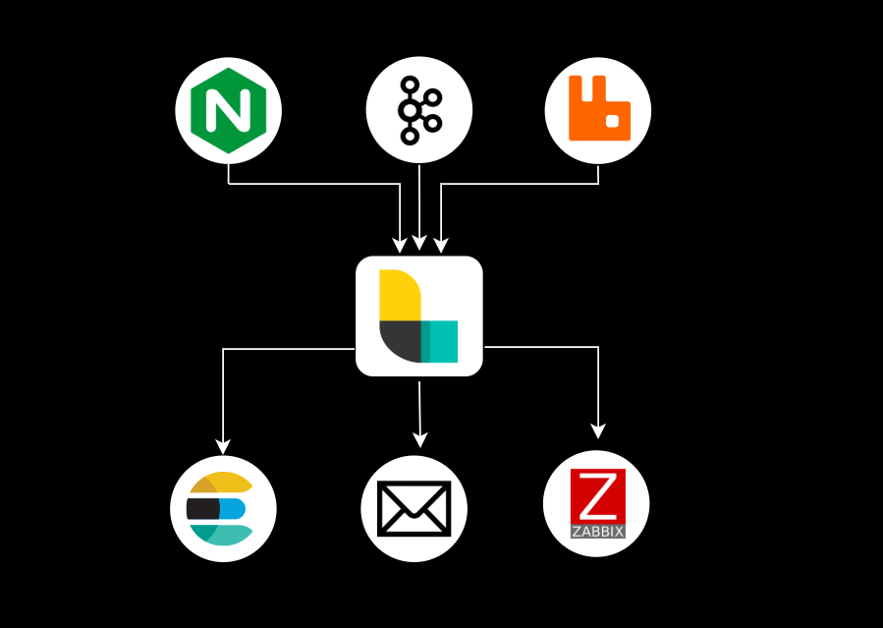
Logstash

Slide 21
Logstash
Input
OutPut
boundary
circonus
cloudwatch
csv
datadog
datadog_metrics
elastic_app_search
elasticsearch
email
exec
file
ganglia
gelf
google_bigquery
google_cloud_storage
google_pubsub
graphite
graphtastic
http
influxdb
irc
azure_event_hubs
beats
cloudwatch
couchdb_changes
dead_letter_queue
elasticsearch
exec
file
ganglia
gelf
generator
github
google_cloud_storage
google_pubsub
graphite
heartbeat
http
http_poller
imap
irc
java_generator
java_stdin
jdbc
jms
jmx
kafka
kinesis
log4j
lumberjack
meetup
pipe
java_sink
java_stdout
juggernaut
kafka
librato
loggly
lumberjack
metriccatcher
mongodb
nagios
nagios_nsca
opentsdb
pagerduty
pipe
rabbitmq
redis
redmine
riak
solr_http
sqs
statsd
stdout
stomp
syslog
tcp
timber
udp
webhdfs
websocket
xmpp
zabbix

Slide 22
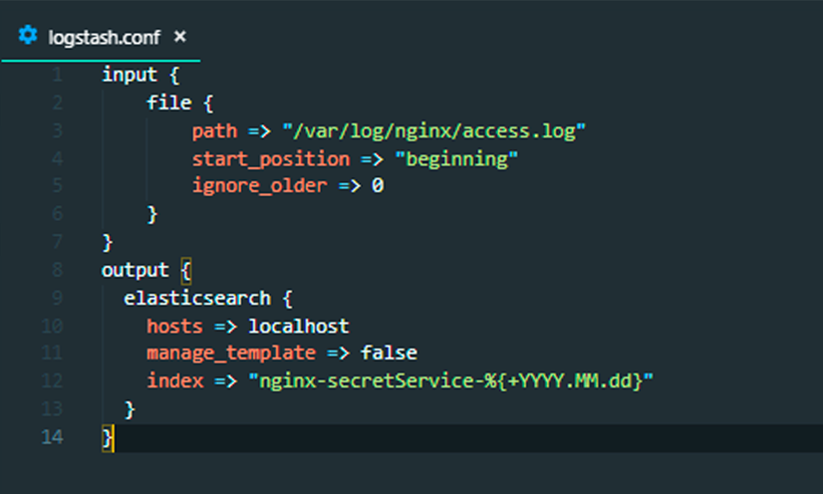
Logstash

Slide 23

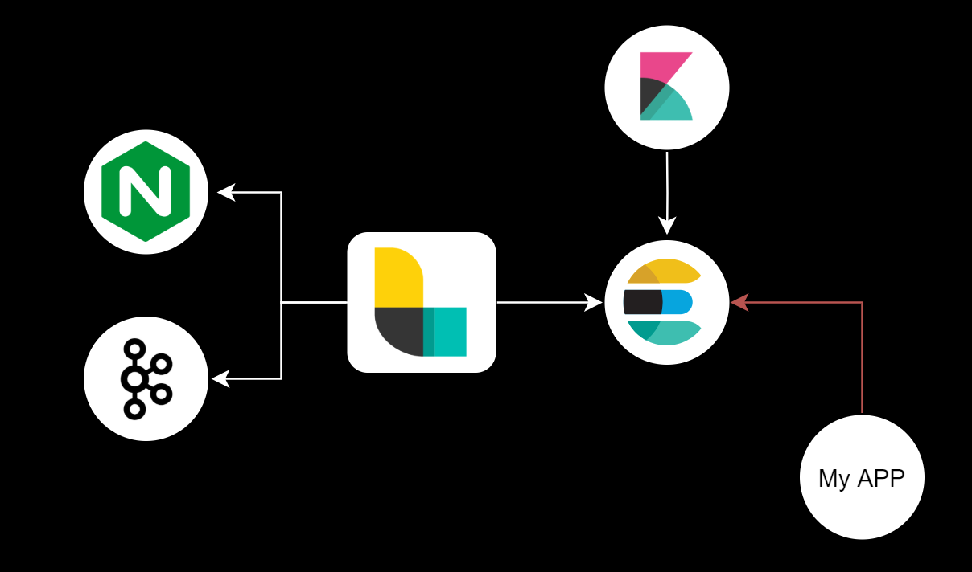
ELK

Slide 24
Go to code!

Slide 25
Поиск!
Поиск по полям message:"The Right Way" AND status:200 Поиск по шаблону (только для keyword) te?t – один символ test* - сколько угодно символов
Булевый поиск AND OR NOT Приоритет операций ( A AND B ) or C
Поиск по диапазону (только для цифр) statusCode: [200 TO 500]

Slide 26
Сообщения в «Message»
Найти все 200
Найти все ошибки уровня Error
Найти все НЕ 500
Найти все 400 ошибки используя поиск по шаблону

Slide 27
Типы данных
Text
Отлично ищется
Keyword
Сортируются
Числа
Ищутся по диапазону
Сортируются
Level
User
Service
Machine
Custom Error (00x24521231)
Message
ErrorMessage
ResponseMessage
(any messages)
Status code
Timeout
Ip
Сортируются
Ищутся по маске
Поддерживают ip v6
Geo
Ищутся по региону
Сортируются
Date
Сортируются

Slide 28
Задачи на структурированные логи
Найти все 500 статусы ответа, отсортировать их по возрастанию времени запроса – визуализировать.
Найти все записи с временем ответа от 10 до 200 мс с level Information и статус код не 200
Найти все статус коды 201 и вывести самые долгие из них.
Найти все сообщения с текстом «Server»

Slide 29
Kibana Dashboard!

